Slide 1
Bydelsråd som medisin mot demokratisk underskudd

Slide 2


www.randesundbydelsraad.no
STYREMEDLEMMER:
Anne Elizabeth Stie Korsvikfjorden Velforening
Jørn Cruickshank Vardåslia og nedre Bliksheia vel
Arvid Dolsvåg Ytre Randesund
Anne-Kristin Krzyzowski Øvre Fuglevikkleiva vel
Irene Gullvåg Rosshagen
Karl Gabrielsen Korsvikfjorden Velforening
Marius Njerve Kjelleviktoppen
Tuva Røskaft Flatøe Holte Ungdomsskole
Lene Lier Benestad
Leo Andersen Haumyrheia Ungdomsskole
VARAMEDLEMMER:
Steinar Langeland Strømme Vel
Lothar Werner Vardåsveien Vel
Bent Sigmund Olsen Øvre Fuglevikkleiva vel
Arnstein Ellefsen Frikstad Frikstad
Lillian Drange Strømme Vel

Slide 3
Hva gjør vi?
Innspill «nedenfra»
  Enkelthendelser/initiativer
  Gjengangere
Innspill «ovenfra»
Egne initiativer/ arrangementer
Deltar i offentlig ordskifte
Kommunisere med innbyggerne

Slide 4
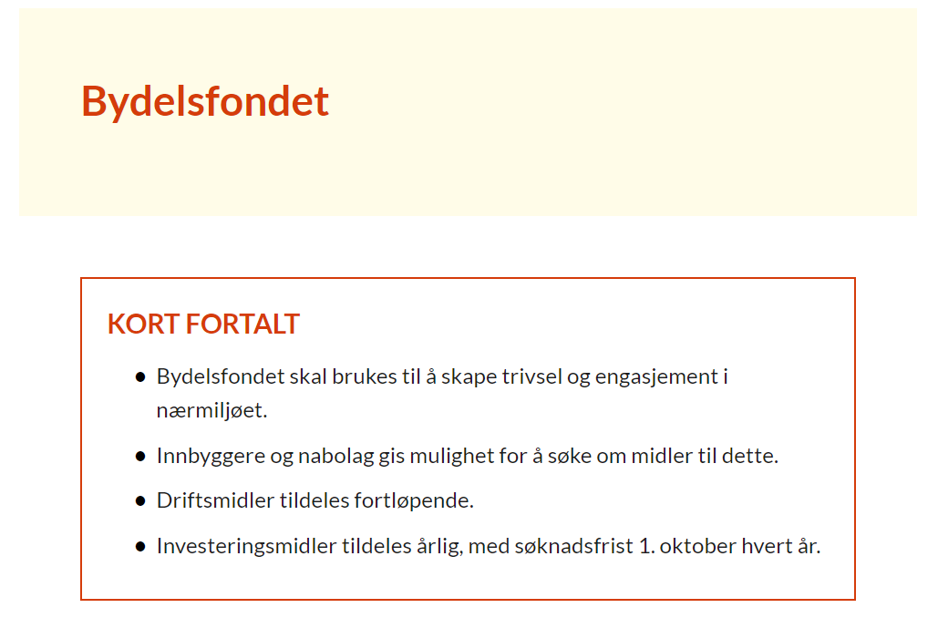
Rolle videre
Reell påvirkning
Bydelsfondet?
Notes:
Ålesund- før forventet 69% at utvalget ville få reell medvirkning. Nå mener 11% at utvalgene har reell påvirkning

